Slide 1

策略串讲
王宇航
2021.08

Slide 2
目录
业务背景
系统框架和基本概念
策略及特征介绍

Slide 3
业务背景
百度目前商业模式
作弊
作弊动机与反作弊意义

Slide 4
业务背景
百度目前商业模式
特点：
三方参与：分别是广告主、百度、用户，一方面用户使用搜索引擎提供的搜索服务来获取自己想要的信息。另一方面广告主根据用户信息、喜好来投放广告信息。百度从中获取现金流，从而维护这个循环的良好运作。
凤巢商业模式：广告主竞拍关键词，广告根据竞拍价格及质量的综合考量按顺序展现在搜索结果页面中，广告每被点击一次，搜索引擎从广告主的资金池中扣费。
广告主
网民
百度
广告投放
需求对接
搜索服务

Slide 5
业务背景
作弊
检索-->点击-->转化
用户检索信息 → 凤巢系统根据用户检索的关键词决定广告投放与否及广告的投放量，与检索自然结果共同组成检索展示
用户对检索出的结果进行选择性点击 → 用户如果出现对广告的点击行为，广告主为用户的点击行为付费。
用户完成广告点击后，进行电话咨询、表单提交、电商加购下单、app下载等点击后具体转化行为 → 实现电商购买类、线索收集类、应用下载类、或者深度页面访问类等类型的 转化。
作弊
三个阶段：检索作弊、点击作弊、转化作弊
定义：正常检索（点击）指百度网民拥有的正常范围内、因网民感兴趣、依据真实网民自身意图产生的检索（点击）。除此之外，都是作弊。

Slide 6
业务背景
作弊动机与反作弊意义
动机：
检索作弊动机：网络信息采集，第三方评估机构评估(检索结果排序)，SEO优化(搜索结果排序)，爬虫获取信息。CPM计费模式下的作弊，网络攻击前准备，刷榜，点击作弊掩护等。
点击作弊动机：打击竞争对手，赚取不正当分成。
转化作弊动机：消磨广告主，消耗广告主计费池，打击竞争对手。
反作弊的意义：
保护广告主在异常流量下的ROI（投资回报率）稳定
维护流量合作过程中的百度利益
为决策层决策提供精确纯净的KPI数据基础保障
为各下游提供稳定可靠的日志依赖，凤巢用滤后的数据预估CTR计算质量度进行广告排序
模型训练，计算百度指数，进行流量分级

Slide 7
系统框架以及基本概念
反作弊系统框架
基本概念

Slide 8
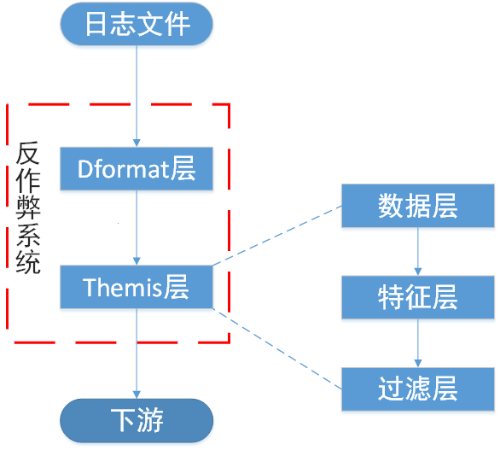
系统框架以及基本概念
反作弊系统框架
点击反作弊
线上过滤系统
实时过滤，旨在当点击到达系统的第一时间判断当条点击是否无效，在该条点击到达计费系统前将其过滤，以保证无效点击对客户账户无影响。产生漏过再基于离线过滤返款。
离线过滤，离线过滤后的过滤返款按照返款的时效性又分为大离线返款（周级）和小离线返款（天级）。
多级过滤
级内三层抽象
过滤层级之间串行、层内并行
Notes:
dformat是在rcv上单台机器上执行，所看到的日志是单条日志。dformat上过掉的流量不会参与到themis的流量累计，这样是合理的，减少机器负担。日志经过dformat层不会再下发给themis层。dformat层底层机制和themis一样，所以dformat和themis是有不同的logmerge。解释：由于经过dformat层的日志会被策略命中的并且打上HIT标记，不会进入themis层，所以这部分的日志会有自己的logmerge。如果经过dformat层的日志是NOHIT,则会进入themis层进行处理，如果在themis层过滤，则在themis的logmerge 进行HIT或者NOHIT拼接。通过policy_level 的字段判定是dformat和themis过滤的日志，当policy_level为0时，日志为dformat过滤日志。当policy_level 不为0时，日志为themis过滤日志，简单策略通过policy_id的最高识别位来判断，当该位置数值是1时，即为简单策略。当然，在themis中也存在一些简单策略，如开头为3的一些规则类策略，我们也认为是简单策略

Slide 9
系统框架以及基本概念
反作弊系统框架
dformat层的策略包括简单策略和一些防御性的上限和比例策略防御性的策略只对大规模作弊才会生效。dformat简单策略针对于单条日志，即使存在少量的统计类策略，但这部分策略一般步长比较小，比较容易加载历史信息。
Themis层则大部分都是统计类型的策略，其中也存在少量的简单类策略。事实上，这两个层级就是目前全部的过滤层级，通过串行的方式，Themis层的输入是dformat层的输出。
节省资源
策略不一样，过滤类型不一样
保证第二层的输入稳定
Notes:
4.record.conf是在处理空间之前提取的，log-parser-lib提取基础字段，当存在一些字段取不到时，就需要在record.conf中去查看，通过后处理函数去获取。在各个proto文件中给出了字段的含义和定义类型。
目前dformat工作模式是单条日志串行处理，主要表现：（1）日志之间串行处理，上一条日志处理完成并成功刷盘后，才会处理下一条；（2）模块之间串行工作，日志处理流程主要包括，日志读取，字段抽取，策略过滤和日志输出，这四个过程是严格串行的；（3）模块内部串行工作，字段抽取阶段，多字段抽取过程串行；策略过滤阶段，多特征抽取和累积过程串行。

Slide 10
系统框架以及基本概念
反作弊系统框架
级内过滤逻辑分层
数据层：读取日志
Extractor：抽取特征并分发
Accumulator：累积统计特征
Filter(Policy)：对策略判定输出（策略是否命中）
Joiner(Judge)：对各个策略的判定结果进行加权求和，并根据阈值，输出normal／spam
Merger：将原始日志和判定结果拼接，输出打上标记的原始日志
数据层
特征层
特征分发
过滤层
Notes:
在对特征进行抽取时，定义了维度名，维度层级，抽取函数，后处理函数，以及默认值信息，用于初始化。

Slide 11
系统框架以及基本概念
反作弊系统框架
配置文件
  record.conf ：字段抽取配置文件 （提供日志格式、维度名、维度层级等信息，用于初始化）
  dict.conf ：名单配置文件
  feature.conf ：特征配置文件
  policy.conf ：策略配置文件
  judge.conf： 过滤阈值，以及所有策略权重配置文件
Notes:
对于is_wireless这个字段，先看K域是否存record.conf是在处理空间之前提取的，log-parser-lib提取基础字段，当存在一些字段取不到时，就需要在record.conf中去查看，通过后处理函数去获取。在各个proto文件中给出了字段的含义和定义类型。在is_wireless ，若不存在，再看request_host前面域名，如果为 m.baidu.com ，则为wise。若不是，则为PC 。
Policy conf 中#后面数字含义：最后的#后面的值代表概率（置信度），意思是对方这条策略命中后，为了防止误过的太多，会以这个概率值和随机生成的概率阈值比较，随机生成的阈值大于配置的阈值不会被过滤。

Slide 12
系统框架以及基本概念
基本概念
名词解释
  维度
  处理空间
  条件表达式
  段
特征
  基本特征
  统计特征

Slide 13
系统框架以及基本概念
基本概念
维度
定义：形式是一个或多个属性/字段，反映了统计的粒度，表现在策略上就是“同一..下”。（view）
分类：
  基本维度：单一字段，例如baiduid、cntname等
  高级维度：
  community维度：基于同一baiduid，将几个相关联的cntname维度对象的流量聚合 起来。（常用于团伙作弊）
  query分词维度：query不一样但场景一样，有着一样的关键词。
维度对象：
值
Notes:
View：处理空间中的view 分片，一般选择特征分散的进行分片，减少服务器的压力，原则的用什么维度分片都可以，不同场景下定义不同。
特征：用来判定 view:分片

Slide 14
系统框架以及基本概念
基本概念
处理空间
定义：主要用来圈处理的流量范围。表现为条件表达式，即满足这些条件才计算特征。 例如，care: ['is_wireless':='0']， 即只处理pc端的流量。(care)

Slide 15
系统框架以及基本概念
运算符 | 示例 | 含义
HA or NH | ‘baiduid’NH | 维度值存在 or 不存在
VA or IV | ‘cookie_fresh’VA | 维度值合法 or 不合法
IN or NI | ‘cnt’IN‘cnt_file’ | 维度值in or not in文件
EQ or NE | 'cmatch' EQ 'cmatch' | 两个维度是否相等
:~ or !~ | ['useragent':~'WinHttpRequest'] | 维度值是否匹配子字符串（右值支持多个）
:C or !C | ['cmatch' :C ‘201’,’204’] | 维度值是否包含于右值集合
:= or != | ‘cmatch’:=’201’,’204’ | 维度值等于 or 不等于右值
:> :< >= <= | ‘price’:<3000 | 维度值大于(等于) or 小于等于右值
[*] or [-] | refer : [*] | 全集 与 空集
:& :| !& !| | ‘stat_flag’:&3300000000000000 | stat_flag专用 :&---右值不为0的特定位上，左值均为1 :|---右值不为0的特定位上，左值有个1位以上为1 !&---右值不为0的特定位上，左值均为0 !| ---右值不为0的特定位上，左值不全是1
基本概念
条件表达式
每一条表达式都要使用中括号包含，比如['cmatch':=‘225’]
[][] (直接连接)表示与，|| 表示或，或比与优先级小，每个[]内包含一个表达式，根据各表达式返回的Bool结果进行与或关系运算即可最终得到结果
每一条表达式分为左值、运算符和右值(部分无)这三种对象，左值一般是日志的字段名，右值为常量，通过运算符判断两者之间需要进行什么计算。
‘stat_flag’:&3300000000000000，其中:&运算表示右值不为0的特定位上，左值均为1。 转化为2进制后，为1的位对应四种异常：
0x2000000000000000 ck域不存在
0x1000000000000000 ck域验证不通过
0x0200000000000000 ck域，鼠标按下放开时间异常
0x0100000000000000 ck域，cpro中，鼠标移入坐标等于点击坐标
Notes:
不判断HA会报错：CFATAL_LOG("_view.size is 0, call init first")。
运算符之间的空格不能删，conf配置的key,value之间空格可以删除。
CI和NC计算符，支持右值为字典类型，功能为查找左侧维度中是否有任意一值可以子串匹配到字典内的任意一字符串。
VA什么情况下用？合法的判定为不等于not_exist且不等于 invalid。VA包含HA，判定VA,必须要先判定存在。
VA支持的字段：baiduid, chrome_browser_ver, ck_1, ck_2, ck_7, sn(唯一标识一台手机或一个用户,K域), dc_cuid(公司cuid), dc_req_pkg(请求包名)。
公司cuid什么时候不合法？cuid != '-' and cuid != '_' and cuid != '' and cuid != ' ' and cuid != ' ' and cuid != '++' and cuid != 'cuid_fail' and cuid != '$.'
statflag :异常标识符。全0为正常
baiduid全0代表空，全F代表无法正常解析。
EQ :~ :C :=比较
相同点：左值都是维度对象，右值取值，处理后都支持多维度数组
:=右值必须是单引号括起来的字符串数据。
不同点:
含义不同：
EQ维度相等，要求对应维度对象个数相等、值相等
:C 包含于集合，需左值数:~匹配字符，左侧任意一字符串值，能子串匹配到任一右值，则为True
组包含于右值数组
:= 等于右值，左值数组任意一值，对应能匹配到右值一项值，则为True
匹配方式不同：
:~对应子串匹配，EQ :C :=对应维度值签名匹配，即sign匹配。
右值支持多维度值的运算符：IN NI := != :C !C :~ !~、EQ NE
:= != :C !C :~ !~右值为逗号间隔的字符串，处理为数组多值。
IN NI右值是：带单引号的file_key的字符串，然后将文件内字符处理为多值。

Slide 16
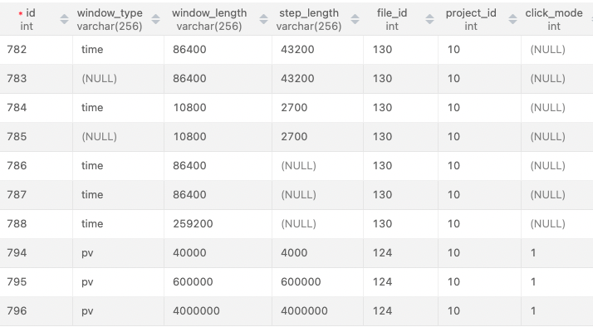
系统框架以及基本概念
基本概念
段 window
定义：统计特征的计算区间
类型 window_type：
  时间 time：一定时间内的，比如分、时、天
  流量 pv：一定量，比如连续10000条日志
段长 window_length：一定长度的统计窗口
步长 step_length：段每次向后移动的距离
段的类型：
  跳段 click_mode ==1：段与段之间不重叠，移动一个段长
  滑段 click_mode ==0：将段分为小步，按步滑动一个步长，可以缓解段首漏过
Notes:
跳段：效率高
滑段：一定程度上能够缓解段首漏过

Slide 17
系统框架以及基本概念
基本概念
段 window
定义：统计特征的计算区间
类型 window_type：
  时间 time：一定时间内的，比如分、时、天
  流量 pv：一定量，比如连续10000条日志
段长 window_length：一定长度的统计窗口
步长 step_length：段每次向后移动的距离
段的类型：
  跳段 click_mode ==1：段与段之间不重叠，移动一个段长
  滑段 click_mode ==0：将段分为小步，按步滑动一个步长，可以缓解段首漏过
Notes:
跳段：效率高
滑段：一定程度上能够缓解段首漏过

Slide 18
系统框架以及基本概念
基本概念
累计特征达到阈值开始过滤
段
基于段的策略过滤的一般过程
段首漏过
某些策略会导致位于段首的日志产生漏过现象。比如必须到达累积阈值特征才生效，那么累积阈值之前的就都不过滤，会产生漏过现象。
株连误过
某些策略会导致位于超出阈值部分的日志产生误过现象。比如过滤策略是超过阈值的部分过滤，则位于段后面的在阈值外的部分也会全过滤，这就会产生误过现象。
阈值前
阈值后
Notes:
段首：对策：滑段，但是第一段仍有可能漏过，采用多段上限策略可以解决滑段中存在的段首漏过。
株连：对策：1.增大阈值或者过滤量的上限2.利用分布策略进行多区间多阈值判断3.控制适当的段长，4.多个特征检测

Slide 19
系统框架以及基本概念
基本概念
特征
定义：在反作弊的系统中，特征是从日志的某些维度中提取出来，用于区分一条日志作弊与否的信息。
分类：
基本特征：基于单条日志采集的特征
baiduid新鲜度 shifen cookie 点展时间差 ck特征
统计特征：基于多条日志进行统计的特征
频次累积特征 segment 分布特征 distribution 值累积特征 sum_segment
数目分布特征 count_distribution 多段累积特征 multi_seg 去重数目分布distinct_distribution
自动黑名单数目特征 auto_segment 去重数目特征 distinct 比例特征 ratio
名单特征 file_dict 自动黑名单比例特征 auto_ratio
处理空间特征 carespace 集中度特征 concentration 时差特征 timediff

Slide 20
系统框架以及基本概念
基本概念
基本特征：baiduid新鲜度
baiduid：新用户访问百度产品后，将根据用户当前clientip + reqtime + rand + checksum (校验值) ，生成一个32位的字符串，存在本地cookie中，也被叫做baiduid。用户不清缓存的情况下，baiduid保持不变，因此可用来唯一标识用户。
baiduid新鲜度：当前的点击或者检索时间减去浏览器baiduid生成的时间。
应用
  常见作弊表现为清cookie，在特征上表现为baiduid新鲜度较小。
  但是，网吧计费名下，新cookie比例高。这是因为退出登陆后，系统清了缓存。同理，重装系统时因为系统清了缓存，装机词、以及相关userid，新cookie比例也偏高。
Notes:
保存在用户的浏览器cookie的baidu域中，作为cookie的唯一标示，数据格式是32位16进制
1.360会清理百度域的cookie
2.部分网吧的机器启动时会自动清理cookie
3.同一个用户使用不同浏览器会对应不同cookie
Baiduid种重：baiduid由于生成函数有多个、可能出现baiduid种重（既不同用户拥有同样的baiduid现象）
baiduid种重的判定：可以根据同一baiduid下的ua、ip的个数和查询意图来判断。种重不是作弊。
访问百度产品是指打开一个网页或者APP。与百度有合作关系的网页或者app。
baiduid新鲜度有可能小于0。当用户发生检索或点击后，再清除浏览器的cookie，此时baiduid新鲜度会小于0。

Slide 21
系统框架以及基本概念
基本概念
基本特征：点展时间差
  广告从搜索展现到最后点击的时间差
  点展时间差与广告样式、展现位置相关

Slide 22
系统框架以及基本概念
基本概念
基本特征：ck特征
描述鼠标点击行为，反映了网民浏览器前端行为特征集合，搜索引擎利用js记录，将其信息加载点击url串中给后端供后端使用。
字段 | 解释
ck0 | 校验CRC
ck1 | 鼠标在广告区域移动次数
ck2 | 按下弹起时间差
ck3 | 点击事件点击X坐标
ck4 | 点击事件点击Y坐标
ck5 | 鼠标首次移入广告区域的x坐标
ck6 | 鼠标首次移入广告区域的y坐标
ck7 | 鼠标移入广告区域到点击的时间间隔
字段 | 解释
ck0 | 校验CRC
ck1 | 按下弹起时间差
ck2 | touch事件点击X坐标
ck3 | touch事件点击Y坐标
ck4 | 样式宽度(广告展现宽度)
ck5 | 样式高度(广告展现高度)
ck6 | 用户在屏幕内的触屏滑动次数
ck7 | 用户在屏幕内的触屏滑动的总时间
ck8 | touch到click的时间差
ck9 | click事件x坐标(几乎等于ck2)
ck10 | click事件y坐标(几乎等于ck3)
    用户点击时，ck域会自动根据用户的点击行为进行更新，
    如果日志中ck2，ck3，ck4全部为0，极有可能是作弊日志。

Slide 23
系统框架以及基本概念
基本概念
基本特征：ck特征
url点击串：接入方检索端构造指定格式的点击url提供给用户，用户点击后点击信息由anti rcv接受并跳转到广告主页面。这里面，点击信息即为点击串。
rcv所需要点击url构造的格式为：
  pc： http://www.baidu.com/xxxx.php? url=iii.jjjj.kkk&ck=xxx &us=xxx
  wise：http://m.baidu.com/xxxx.php? url=iii.jjjj.kkk&ck=xxx &us=xxx
      i域：加密，base64编码，主要包含点击价格，关键字id，展现时间，userid等计费信息。
      j域：压缩，base64编码，主要包含跳转url，计费名。
      k域：base64编码，主要包含检索词等数据。
      ck域：鼠标点击和用户行为信息。
      us域：扩展字段非必须信息。
Notes:
url点击串的生成过程为。。。
一条日志的ck域在检索端返回搜索结果的时候就已经生成了。
us字段是扩展字段，接入方如果有信息在i,j,k和ck域不能完全表达，则可将信息放入us域中，us域不能使用的特殊字符”,=&”,且限长255字节。
BFE：百度七层流量接入平台。核心功能是：接入和转发、全局流量调度、安全和防攻击、数据分析。
Rcv：点击主要是指用户点击广告的行为，当用户点击了检索结果中的某条广告，点击请求被转发到BFE，BFE将请求转发到某个机房的RCV服务器，RCV服务器从点击串提取必要字段，生成一条点击日志落到本地，然后返回本次点击需要跳转的URL，客户端根据该URL跳转到广告页面。

Slide 24
系统框架以及基本概念
基本概念
基本特征：shifen cookie
shifen cookie
  定义：在百度域下，用户每点击一个不同的广告，都会在前端浏览器种上一个shifencookie用来唯一标识。
  格式：shifen[key]=value,其中key为 winfoid+url_sign,可以用来唯一标识一条广告，value为最近一次点击该广告的时间。
  更新逻辑：每次点击广告时，会将当前的shifencookie传给后端，然后再修改shifen的value
  清除逻辑：pc端，关闭浏览器即清除
  wise端，预设30分钟最长等待期
应用点
  重复点击
  标识点击广告数目过多
Notes:
winfoid： 每条广告的投放id；url_sign: kv域里url的签名 winfoid广告id tu 广告位id

Slide 25
系统框架以及基本概念
基本概念
数目特征segment
  在一定段长内，某个维度对象在某一个处理空间下出现的次数。
自动黑名单数目特征auto_segment
  在一定段长内，某个维度对象历史段累积的数目与本段累积的数目和。
子数目特征sum_segment
  在一定段长内，计算每一个维度对象下子维度对象的求和。
多段累积特征multi_seg
  缓存多个段内，某个维度对象在某一个处理空间下出现的次数。
分布特征distribution
  在一定段长内，主维度对象下，子维度对象的流量分布。需要预先划分区间/桶，统计落在该桶中的占比。
数目分布特征count_distribution
  在一定段长内，主维度对象下，子维度对象的频次分布。
去重数目分布特征distinct_distribution
  在一定段长内，主维度对象下单个二级维度对象中出现的三级维度对象的种类分布情况。

Slide 26
系统框架以及基本概念
基本概念
比例特征ratio
  在一定段长内，同一维度对象下两个不同的数目特征相除(filter/refer)得到的比例值。
自动黑名单比例特征auto_ratio
  在一定段长内，某维度对象下两个数目特征相除得到的比例值。
去重数目特征distinct
  在一定段长内，某一个主维度对象下，子维度对象的种类。
名单特征file_dict
  file_key来自于dict.conf，主要和黑名单白名单和灰名单策略相关。
处理空间特征carespace
  判断流量是否满足condition。
时差特征timediff
  在一定段长内，同一维度对象的时间差。
集中度特征concentration
  主维度下的子维度对象的频次Top K的频次占比。

Slide 27
策略及特征介绍
基本规范
简单类策略
统计类策略

Slide 28
策略及特征介绍
位别 | 位次 | 策略类型
最高位 | 1 | 简单策略
 | 2 | acp策略
 | 3 | 段上限策略
 | 4 | 段比例策略
 | 5 | 分布异常策略
 | 6 | 自动黑名单策略
 | 7 | 多特征策略
 | 9 | 模型策略
中间位 | * | 策略序号
最低位 | * | 和accessid保持一致 1->凤巢，2->网盟cpro，4->知心 7->秋实
基本规范
分类
简单策略：简单、针对单条日志处理、不统计、不保存状态。
例如：处理空间类策略、名单类策略
统计策略：统计一段时间内的点击，对某些维度累计判断，需要保存状态。
例如：段上限策略、段比例策略、分布异常策 略、段上限自动黑名单策略等
编号
例如：10001就表示该策略为针对凤巢的简单策略，序号000
Notes:
Dformat的统计类策略：有，针对大型作弊的，就是不用全局变量也能过滤的，阈值设置的比较大，有几个比例是
策略类型是acp，意思是使用sum_segment/segment，计算每个主维度对象下，子维度对象值的平均值。

Slide 29
策略及特征介绍
策略规范
规则策略policy_type : rule
      频次规则：适用于segment、auto_segment、multi-segment、sum_segment和distinct特征。
      比例规则：适用于ratio和concentration两个特征。
      分布规则：适用于值分布、频次分布和独立量分布，当前桶概率大于基础概率才算命中，如果当前同概率小于基准概率，分布再偏也不命中。
      布尔规则：适用于词表和carespace特征。
      复合规则：支持特征加减乘除运算，运算结果与阈值比较。
模型策略policy_type : lr/dnn/gbdt
模型策略分lr、dnn和gbdt三种，同时模型策略内部也可以引用若干规则。

Slide 30
策略及特征介绍
简单策略
简单策略处理一般流程
名单
名单类策略
日志
care
condition
处理空间类策略
判断该日志指定view下的特征是否满足条件，该特征不需要进行累计。

Slide 31
策略及特征介绍
简单策略：名单类策略
名单类策略分类
  黑名单策略：在满足处理空间的日志中，维度对象与黑名单文件匹配上的日志会被hit。
  白名单策略：在满足处理空间的日志中，维度对象与白名单文件不匹配的日志会被hit。
  灰名单策略：维度对象在灰名单里则自定义阈值。
可用特征
  名单特征：file_dict
词表文件匹配类型
  multicolumn:全串匹配，词表文件可以是多列
  ipmap:查询ip是否位于词表文件的ip段中，要求文件4列，用\t分隔，分别是ip段起始(sip)，ip段终点(eid)，pid(省份id), cid(city的id)。
  str_match:多模匹配或者叫子串匹配，对列数无要求。
Notes:
灰名单是一种比较特殊的特征，例如策略331， pc端每10万pv, 同一点击ip出现的次数不超过150。但如果ip与灰名单词表文件匹配成功则视为大ip，对于大ip配置了灰名单331.gray，提高了阈值threshold

Slide 32
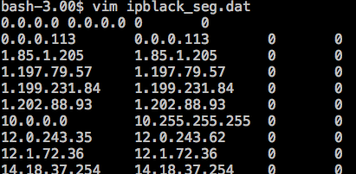
策略及特征介绍
简单策略：名单类策略_ip黑名单策略
    业务场景：主要针对公司内部流量以及一些已知作弊来源的流量进行过滤。例如：点击ip黑名单(14001)
    参数说明：dict_type: ipmap，ipmap类型的词表类型往往对应的文件类型也是ipmap，其中每一行就是一个ip段，查找时主要看日志的ip是否位于任意一行的ip段中(sip – eip组成的ip段)。
    格式：四列，\t分隔，分别是ip段起始(sip)，ip段终点(eip)，省份id (pid), 城市id (cid)。ip段左闭右开，sip 升序，eip升序。
[@policy]
policy_type : rule
policy_id : 14001
[.@rule]
feature_id : 14001
rule_type : boolean
condition : true
[@feature]
feature_id : 14001
view_level : click_level
feature_type : file_dict
file_key : ip.black
dict_type : ipmap
care : ['click_ip_type':='4']['cmatch'NI'14001.whitecmatch']
view : clkip
Notes:
查找做二分查找(程序会将ip字符串全部转换成10进制数，转换方式是把ip的四个值全部转换成二进制然后直接拼接到一起，比如1.1.1.1就会转换成00000001000000010000000100000001，然后转换为16843009)，也就是说，实际上这种匹配方式不是用日志的ip值跟词表里的行进行字符串匹配，而是看这个ip值是否在词表各行形成的ip段内。比如下图中的词表，进行匹配时实际上是判断日志的ip是否在0.0.0.0-0.0.0.0, 1.85.1.194-1.85.1.254， 1.197.79.57-1.197.79.57这三个ip段的合集之中
Click_ip_type direct(click_ip_type) ipv4
ip.black文件内容？公司内部ip怎么判断？从哪获取的？14001白名单cmatch为什么要豁免？
14001白名单cmatch豁免是由业务驱动的，德答：ip.black文件内容见附件ipblack_seg.dat，包括内部ip以及一些已知IP，其中公司内部ip从系统部获取。
雷克：点击是后端server直接发起的，没有二跳cookie点击。并且使用了百度代理ip，故需要进行ip策略豁免以及关二跳cookie，涉及cmatch如下：
l cmatch=1152是目前线上凤巢广告投德雷克
l cmatch=1142是升级后凤巢广告投德雷克
l cmatch=711是百通广告投德雷克

Slide 33
策略及特征介绍
简单策略：名单类策略_UA黑名单类策略(10009)
    业务场景：UA(UserAgent)中包含有关客户端的信息，包括用户使用的操作系统及版本、CPU类型、浏览器版本等，一般作弊爬虫会在UA中包含python、Java、spider等字段，因此可以根据UA进行过滤。例如：凤巢UA黑名单（1801），原生广告UA黑名单（1701）
    参数说明：dict_type: str_match，str_match子串匹配往往对应的文件类型也是str_match，匹配时只要日志ua字段中包含文件中任意一个子字符串，就认为日志被命中。
    格式：两列或者一列，\t分割，两列时，第一列是子字符串，第二列是属性，一列时就是子字符串。
[@policy]
policy_type : rule
policy_id : 1701
[.@rule]
feature_id : 1701
rule_type : boolean
condition : true
[@feature]
feature_id : 1701
view_level : click_level
feature_type : file_dict
file_key : ua_spider.black
dict_type : str_match
care : ['accessid':='1']
view : useragent
Notes:
实现方式：trie树算法 前缀树，字典树
accessid clk
Useragent pv

Slide 34
策略及特征介绍
简单策略：名单类策略_组合维度黑名单类策略(37791)
    业务场景：不同维度之间存在关联，如像一些baiduid点击userid次数过多等，这很有可能是广告主的作弊手段（消耗竞争对手预算），可以利用黑名单进行过滤。
    参数说明：dict_type: multicolumn, multicolumn全串匹配是默认的词表类型。对应的文件类型是mcf。
    格式：单列或多列，中间用\t分割，匹配方式是全串匹配，默认以全部列(使用下划线连接起来)为key，如果配置了参数column，则以第column列为key，并将这些key与日志的维度值全串比较。
[@policy]
policy_type : rule
policy_id : 37991
[.@rule]
feature_id : 37991
rule_type : boolean
condition : true
[@feature]
feature_id : 37991
view_level : click_level
feature_type : file_dict
file_key : 3991.black_userid_baiduid
care : ['is_wireless':='0']['accessid':='1','31','37','1001','1002','1003','1004']
view : userid,baiduid
Notes:
实现方式：sign匹配

Slide 35
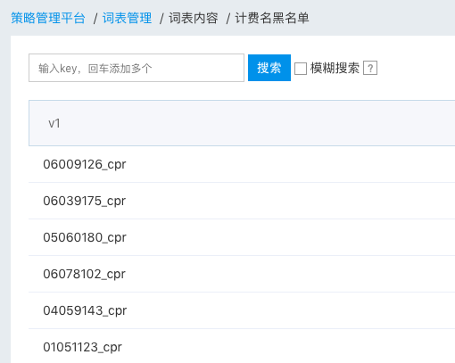
策略及特征介绍
简单策略：名单类策略_计费名黑名单类策略(130)
    业务场景：由封禁系统产生的计费名黑名单，会不时的进行更新。对于这些作弊严重的计费名，加入黑名单，不进行计费。
[@policy]
policy_type : rule
policy_id : 130
[.@rule]
feature_id : 130
rule_type : boolean
condition : true
[@feature]
feature_id : 130
view_level : click_level
feature_type : carespace
care : ['accessid':='1','3','4','8','21','23','24','25','27','28','29','31','30','36','37','1001','1002','1003','1004']['cntname'IN'mate.black']
view : cntname
      联盟计费名黑名单(130)
      网盟计费名黑名单(1132)
Notes:
Cntname clk
1. 网页搜索合作伙伴：指的像58，赶集这样以请求大搜索数据源的形式返回展现广告，该部分流量is_inner=0，属于外部流量。
这部分外部流量在业务上又称 asp广告业务，是用户在站点上发起检索或点击请求，站点将检索query发送给凤巢请求广告。目前外部流量在ps的bws模块一部分分给ps,一部分分给网盟端。
2. 联盟流量：指浏览器、网站上嵌入搜索框这样的形式，跳转到百度页面的流量。
3. 网盟流量：指src=508的流量，主要是在外部站点的广告位上出的凤巢广告。
百意---百青藤是百度联盟网盟推广业务，是相对于手百、贴吧、好看而言的外部流量。它通过人群定向、主题词定向等精确定位方式，将具有强竞争力的百度推广内容投放到联盟网站里相应的页面，为广告主带来曝光，并给网站主带来优质回报。
mate.black 联盟计费黑名单
cpro_mateblack 网盟计费名黑名单

Slide 36
策略及特征介绍
简单策略：名单类策略_userid黑名单类策略(1231)
    业务场景：过滤内部userid不进行计费，如果点击价格过小（小于最低点击价格），则过滤该条点击，可能是广告的误投放造成的。
[@policy]
policy_type : rule
policy_id : 1231
[.@rule]
feature_id : 1231
rule_type : boolean
condition : true
[@feature]
feature_id : 1231
view_level : click_level
feature_type : carespace
condition : ['userid'IN'userign.dat']||['price':<10]
care : ['accessid':='3','4','24','25']||['accessid':='1','29','31','36','37']['ac'!='2']['cmatch'NI'low_price_cmatch']
view : accessid
Notes:
Ac clk direct(k) kfield(k)
微凤巢ad_channel
这个并不是针对作弊上的策略，过滤百度内部的一些userid，这些id是内部测试账号，对于这些账号我们不应该进行计费。
price<10可能是测试流量 出价没有小于10的
ac!=2 小微凤巢ad_channal
微凤巢ad_channel配置
Adchannel_fc_normal = 1 普通凤巢广告
Adchannel_fc_normal = 2 小微凤巢广告
Adchannel_fc_normal = 3 凤巢品牌广告
Adchannel_fc_normal = 4 凤巢动态视频广告
Adchannel_fc_normal = 5 门店营销广告

Slide 37
策略及特征介绍
简单策略：名单类策略_白名单类策略(151)
    业务场景：对于在白名单策略，在处理空间的日志不进行过滤，不在的进行过滤；不在白名单，说明没有与百度进行合作，不应该进行计费。此外对于refer为空不过滤。
    参数说明 ：refer字段表示检索来源主域，可以理解为检索时所在网站的网址，例如www.hao123.com等，如果日志的refer值不在白名单中，说明根本没有合作，不满足规范，不应计费，例如作弊流量构造作弊器。
[@policy]
policy_type : rule
policy_id : 151
[.@rule]
feature_id : 151
rule_type : boolean
condition : false
[@feature]
feature_id : 151
view_level : click_level
feature_type : file_dict
file_key : fc_refer.white
dict_type : str_match
care : ['accessid':='1','3','4','8','21','22','24','25','27','29','31','36','37','1001','1002','1003','1004']['refer'!='']['cmatch'NI'refer.whitecmatch']||['refer'!='']['cmatch'IN'refer.whitecmatch']['adb'!='1']
view : refer
Notes:
Adb clk direct(k) kfield(k) Adb是一个用于标识反屏蔽流量的字段， 1：为反屏蔽流量（不过refer白名单策略）；0或不存在：非反屏蔽流量
反屏蔽流量：在百度推出广告后，当用户使用浏览器插件等方法来屏蔽广告时，百度让广告去正常展示的一种方式。
refer为空可能为正常，refer为空，比如搜索框直接检索，直接打开加入书签的网址。

Slide 38
策略及特征介绍
简单策略：名单类策略
  黑名单策略与白名单策略的区别
    白名单类策略和黑名单类策略的区别并不在文件的起名上，而是通过policy配置文件中condition这一参数的值来决定。
    feature抽取返回的结果总是值匹配词表文件的结果，匹配成功则返回true，失败则为false，然后与policy中的condition参数进行比较，一致则命中，不一致则不命中。
    白名单策略的policy文件condition参数一般为false，黑名单则为true
Notes:
ip.black文件内容？公司内部ip怎么判断？从哪获取的？14001白名单cmatch为什么要豁免？
答：ip.black文件内容见附件ipblack_seg.dat，包括内部ip以及一些已知IP，其中公司内部ip从系统部获取。
14001白名单cmatch豁免是由业务驱动的，
德雷克：点击是后端server直接发起的，没有二跳cookie点击。并且使用了百度代理ip，故需要进行ip策略豁免以及关二跳cookie，涉及cmatch如下：
l cmatch=1152是目前线上凤巢广告投德雷克
l cmatch=1142是升级后凤巢广告投德雷克
l cmatch=711是百通广告投德雷克

Slide 39
策略及特征介绍
简单策略：处理空间类策略
  处理空间类策略
    主要通过业务规则进行单个日志的过滤，使用处理空间圈定流量后通过condition表达式决定特征的输出值，最后将特征的输出值与policy文件condition字段进行比较决定策略是否命中。
  可用特征
    处理空间类特征 carespace
  相关参数
    feature配置中参数condition配置约束表达式，规则与care表达式相同
    policy配置中参数condition配置是否满足约束的结果(true/false)
    *hit = !(fea.condition() ^ _con)
Notes:
实现方式：

Slide 40
策略及特征介绍
简单策略：处理空间类策略_重复点击过滤策略（1101）
  业务场景：为了保护广告主的广告投放效果，过滤掉一些短时间内的重复点击
  参数说明：1101策略是一种多特征策略，与policy.condition进行比较的是多个特征值的与运算结果。
[@policy]
policy_type : rule
policy_id : 1101
[.@rule]
threshold : < 600
feature_id : 11011
rule_type : combine
expression : 1102 - 1101
[.@rule]
threshold : > 5
feature_id : 11012
rule_type : combine
expression : 1102 - 1101
[.@rule]
feature_id : 1106
rule_type : boolean
condition : true
[@feature]
feature_id : 1101
view_level : click_level
feature_type : original
care : ['is_wireless'!='1']
view : preclktime
[@feature]
feature_id : 1102
view_level : click_level
feature_type : original
care : ['is_wireless'!='1']
view : clktime
[@feature]
feature_id : 1106
view_level : click_level
feature_type : carespace
care : ['accessid':='1','4','7','23','29','30','31','36','37','41','1001','1002','1003','1004']||['accessid':='38']['post'HA]['cpv_dur'HA]['cpv_end'HA]['cpv_dur'>=10000]['cpv_end'>=10000]||['accessid':='38']['post'HA]['cpv_dur'HA]['cpv_end'HA]['cpv_dur':<10000]['cpv_end'EQ'cpv_dur']
view : accessed
Notes:
Preclktime clk reflection(click_log_field.pre_click_time)
Post clk reflection(click_log_field.post)
cpv_beg click_level reflection(click_log_field.post) kvfield(st;&;=)
cpv_end click_level reflection(click_log_field.post) kvfield(et;&;=)
cpv_dur click_level reflection(click_log_field.post) kvfield(dur;&;=)
cpv_sdur click_level reflection(click_log_field.post) kvfield(staytime;&;=)
original是一种比较特殊的特征，其返回值就是日志在某一维度对象的值。
1106特征的carespace大致是这个意思：凤巢广告或者原生广告(贴吧视频 CPV计费)post、cpv_dur、cpv_end存在且cpvdur >= 10000、cpv_end >= 10000 或者原生广告post、cpv_dur、cpv_end字段存在且cpv_dur < 10000、cpv_dur == cpv_end的范围
重复点击策略在dformat层，有5秒的下限值是为了防止二跳点击的误过。而这部分点击将会在themis中处理。
原则上对于每条点击日志都会进行二跳，但是因为存在某些场景无法进行二跳，比如post请求的点击；所以这里会有一个二跳判断，对于特定场景（无法二跳但正常）不进行二跳。而进行二跳的目的是为了过滤掉一些比如爬虫的简单作弊。二跳：当rcv受到浏览器的点击url，会进行一次二跳判断，如果满足二跳，rcv会与浏览器再进行一次交互，并进行简单的反作弊判断（js反作弊），并更新shifen cookie，这导致了更新了两次shifen cookie，对于这种有其他策略进行处理：35101,383101等，在一定段长内，某一个维度（winfoid+url_sign+srchid）最多出现一次点击

Slide 41
策略及特征介绍
简单策略：处理空间类策略_点展时间差策略（113）
[@policy]
policy_type : rule
policy_id : 113
[.@rule]
feature_id : 113
rule_type : boolean
condition : true
[@feature]
feature_id : 113
view_level : click_level
feature_type : carespace
care : ['accessid':='1','3','4','8','21','23','24','25','27','29','30','31','36','37','1001','1002','1003','1004']['cdtime_diff':>21600]||['accessid':='7','41']['cdtime_diff':>10800]||['accessid':='30']['cdtime_diff':>7200]['userid':='23068108']
view : accessid
点展时间差策略
    业务背景：为了保护客户的投放效果，一条广告从检索展现到网民点击超过一定时间后就不会再计费。
    参数说明:
    在feature配置文件没有condition参数的情况下，默认使用[*]作为condition值，即处理空间日志全过。
对于凤巢广告，点展时间差超出6小时的日志将被策略命中；
对于百意广告，点展时间差超过3小时的日志将被策略命中；
对于原生广告的特定广告主，点展时间差超过2小时的日志将被策略命中。
Notes:
点展时间差计算的点击时间是指用户点击广告的时间还是打日志（or 进入rcv时间？）时间–昊林
答：是进入rcv的时间（log_time）

Slide 42
策略及特征介绍
简单策略：处理空间类策略_点展ip地域不一致策略（10001）
[@policy]
policy_type : rule
policy_id : 10001
[.@rule]
feature_id : 10001
rule_type : boolean
condition : true
[@feature]
feature_id : 10001
view_level : click_level
feature_type : carespace
condition : ['ip_loc'!='1']['gps_loc':='0']||['ip_loc':='0']['gps_loc'IV]
care : ['click_ip_type':='4']['click_ip_type'EQ'disp_ip_type']['accessid':='1','29','30','31','36','37','1001','1002','1003','1004']['cntname'NI'cnt.white']['clkip'NI'proxy_ip_white']['cmatch'NI'10001.whitecmatch']
view : accessid
点展时间差策略
    业务背景：主要解决点击ip地址与广告主投放地域不一致问题，因为广告主是根据展现ip地址进行投放，不应该存在不同地域的点击ip，对广告展现ip和点击ip所在省级地域不一致的点击不计费。例：fc点展ip地域不一致（10001）、百意点展Ip地域不一致（10002）、其他点展ip地域不一致（10003）
    参数说明:
    condition：
    ip_loc=1表示dispip与clkip所在省级地域一致
    gps_loc=1表示gps位置所在省级地域一致。
Notes:
ip_loc
click_level
location_consistence(ip)
gps_loc
click_level
location_consistence(gps)
后处理函数得到的字段
点击的ip_loc来自点击日志的xip(点击ip地域),点击的gps_loc来自点击表的clk_gps(点击gps, 来自于cookie BAIDULOC)

Slide 43
策略及特征介绍
简单策略：处理空间类策略_爬虫ua过滤策略（1601）
    业务场景：目前线上的爬虫来源分为两大类，一是来自主流爬虫框架，二是来自搜索引擎爬虫。对于主流框架，主要分布于java、python和php三大语言框架，其ua默认方式下会带有这些语言名称。对于搜索引擎爬虫，包含其爬虫姓名，如baiduspider。
    ua黑名单策略处理前者，爬虫ua过滤策略处理后者。
    参数说明：
    condition：useragent在[‘RAL/2.0.17 (internal request)’, ‘Mozilla/5.0(compatible;MSIE/6.0+http://www.myspace.com)‘]内
[@policy]
policy_type : rule
policy_id : 1601
[.@rule]
feature_id : 1601
rule_type : boolean
condition : true
[@feature]
feature_id : 1601
view_level : click_level
feature_type : carespace
condition : ['useragent':='RAL/2.0.17 (internal request)','Mozilla/5.0(compatible;MSIE/6.0+http://www.myspace.com)']
care : ['accessid':='1','31','36','37','1001','1002','1003','1004']['cmatch':='313']||['accessid':='30']
view : useragent

Slide 44
策略及特征介绍
简单策略：处理空间类策略_点击预取过滤策略（1301）
[@policy]
policy_type : rule
policy_id : 1301
[.@rule]
feature_id : 1301
rule_type : boolean
condition : true
[@feature]
feature_id : 1301
view_level : click_level
feature_type : carespace
care : ['is_wireless':='0']['ck'!='-']['ck_2':='0']['ck_3':='0']['ck_4':='0']['cmatch'NI'feed.whitecmatch']
view : accessid
点展预取过滤策略
业务背景：点击预取是指浏览器的主动行为，有些浏览器会提前加载用户点击页面的内容(比如广告)，但这些流量并不是网民的真实行为。我们只负责过滤掉被预取且用户没有点击的广告，因为这些流量并不是网民的真实行为。
    参数说明:
    condition：
    ck0 校验CRC
    ck1 鼠标在广告区域移动次数
    ck2 按下弹起时间差
    ck3 click事件点击X坐标
    ck4 click事件点击Y坐标
Notes:
实现方式：

Slide 45
策略及特征介绍
简单策略：处理空间类策略_浏览器重发无效点击（1501）
[@policy]
policy_type : rule
policy_id : 1501
[.@rule]
feature_id : 1501
rule_type : boolean
condition : true
[@feature]
feature_id : 1501
view_level : click_level
feature_type : carespace
care : ['is_wireless':='0']['useragent':~'WinHttpRequest']
view : useragent
浏览器重发无效点击
    业务背景：浏览器重发无效点击，作弊特征表现为UA包含‘WinHttpRequest’，跟正常点击的广告完全一样，且比正常点击先触发，导致该条无效点击被保留，后面的正常点击被重复类策略误过滤。
Notes:
在网络环境不好的情况下，有些浏览器会重发无效点击，而因为该无效点击与正常点击的时间间隔较短，可能会出现在正常点击之前，这样会导致正常点击被过滤；所以这里根据UA中包含‘WinHttpRequest’来将这部分无效点击过滤掉。
WinHttpRequest对象，是msxml4.0的底层对象，用于在后台与服务器交换数据，现在所有的浏览器都支持，http控件自带。现在还有少量过滤量。

Slide 46
策略及特征介绍
统计类策略
分类
段上限策略、多段上限策略、段比例策略、自动黑名单段上限策略、自动黑名单段比 例策略、分布异常策略、时间差策略、集中度策略、显著性策略
统计策略所在的层级
主要存在themis层，在dformat层也存在一些统计类策略
一般统计策略过滤逻辑
  统计策略的特征值一般是某个段中的累积量，从段首开始进行累积，当这个累积量超出阈值时，超出阈值部分的日志将被过滤。
Notes:
segment 计算每一个维度对象的累积pv值 distinct计算每一个维度对象下子维度的种类数 sum_segment 计算每一个维度对象下子维度对象的求和

Slide 47
策略及特征介绍
统计类策略_段上限策略
概念：一段时间段或者pv段内，某一统计值超过一定阈值，那么从超出阈值的点到段尾的日志将被策略命中。
可用特征：数目特征(segment), 去重数目特征(distinct_segment), 子数目特征(sum_segment)
优缺点：
  针对维度对象分布较为均匀的维度，可以用来控制段内某一维度对象的总量，超过阈值的日志将被全过滤
  段上限策略使用的阈值是固定的，因此不适用于维度对象值有较大波动的场景。且段上限策略存在段首漏过和株连误过的问题。

Slide 48
策略及特征介绍
统计类策略_段上限策略
[@policy]
policy_type : rule
policy_id : 3241
[.@rule]
threshold : 4
feature_id : 324881
rule_type : segment
[@feature]
feature_id : 324881
view_level : click_level
feature_type : segment
care :['accessid':='1','29','31','37']['baiduid'HA]['baiduid'NI'baiduid_generate_error.white’]
view : winfoid,baiduid
window_type : time
click_mode : 1
version : 1
window_length : 2400
应用场景：
在满足处理空间条件下，每40分钟内的点击日志中，相同winfoid,baiduid出现的次数不能超过4。
数目特征（segment）：
对于某个段内的日志，某一或某些维度下，单个维度对象或维度对象组合的频次，或者说具有同样维度对象的日志数目。
参数说明：
threshold： 对应特征值的上限阈值。
click_mode: 1表示跳段， 0表示滑段 （默认）
window_type：段的类型(pv或time)
window_length：段长
step_length：步长
Notes:
该策略的目的之一是为防止恶意消耗竞争对手。
Baiduid种重：baiduid由于生成函数有多个、可能出现baiduid种重（既不同用户拥有同样的baiduid现象）
baiduid种重的判定：可以根据同一baiduid下的ua、ip的个数和查询意图来判断。
种重不是作弊，往往容易被判断为bd下多点。但是cntname、query都比较分散，也没有明显的骗分成嫌疑并且ua与ip十分分散，点击并无单点作弊特征，如单ip下模拟机换ua或单ua切换ip或者ck域以及点展差新鲜度出现异常。

Slide 49
策略及特征介绍
统计类策略_段上限策略
[@policy]
policy_type : rule
policy_id : 48662601
[.@rule]
threshold : 10
feature_id : 48662601
rule_type : threshold
…
[@feature]
feature_id : 48662601
view_level : click_level
feature_type : distinct
care : ['is_wireless':='1']
view : clkip
data_view : baiduid
window_type : time
version : 1
window_length : 28800
应用场景：
每8小时内同一个点击ip下出现baiduid的种类数不超过10。
去重数目特征（distinct segment）：
在主维度下，子维度种类数就是去重数目特征
参数说明：
threshold： 对应特征值的上限阈值。
window_type：段的类型(pv或time)
window_length：段长
Notes:
该策略的目的之一是为防止恶意消耗竞争对手。
但是segment不支持添加运算符，threshold支持添加比较运算符，默认是小于等于。
threshold 可以 > 也可以 < ，> 时，符号可省略，< 时不可省略，且符号和后面数字之间必须要有一个空格隔开
但segment是段上限 只能 > ，可以忽略。

Slide 50
策略及特征介绍
统计类策略_段上限策略
[@policy]
policy_type : rule
policy_id : 710101
......
threshold : 600
feature_id : 310010101
rule_type : combine
expression : 3100101 / 3110101
......
[@feature]
feature_id : 3100101
view_level : click_level
feature_type : sum_segment
care : ['baiduid'VA]['accessid':='30']['cmatch':='606','607','652','653','804','812','813','805','810','811','806','807']||['baiduid'VA]['accessid':='1','31','37']&&(['is_wireless':='1']['flow_group':='wise_union_cpro','app_lu_mid','union_cpro']||['cmatch':='354'])
view : baiduid
data_view : price
window_type : time
version : 1
window_length : 86400
[@feature]
feature_id : 3110101
view_level : click_level
feature_type : segment
care : ['baiduid'VA]['accessid':='30']['cmatch':='606','607','652','653','804','812','813','805','810','811','806','807']||['baiduid'VA]['accessid':='1','31','37']&&(['is_wireless':='1']['flow_group':='wise_union_cpro','app_lu_mid','union_cpro']||['cmatch':='354'])
view : baiduid
window_type : time
version : 1
window_length : 86400
策略710101是组合策略，表示每天同一个baiduid的平均点击价格不能超过600。
使用特征：子数目特征（sum_segment）
Notes:
多规则特征，现在只列出其中一条规则
这个策略主要是避免作弊这故意刷高付费的广告，影响广告主的收益。
相比段比例：分子分母的window_length可以调整
但他不能说配置remain等参数，所以二者不可以相互替代。

Slide 51
策略及特征介绍
统计类策略_segment类策略
示例
同一baiduid下有6条日志，所含price为：1, 1, 2, 2, 3, 3，ua为：ua1, ua1, ua1, ua2, ua2, ua2
可用特征
price的数目特征(segment) : 6 -> 6条数据
ua的去重数目特征(distinct_segment) : 2 -> 2个不同的数值： ua1, ua2
price的子数目特征(sum_segment): 12 -> 总和为12：1+1+2+2+3+3

Slide 52
策略及特征介绍
统计类策略_多段上限策略
  多段上限策略
    段上限策略在使用time作为段类型的时候，往往会面临日志乱序的问题，此时时间上属于本段的日志可能位于下一段。而多段上限策略可以通过缓存多个时间段的日志来解决这一问题。
    相比段上限策略，区别在于建缓存结构保留多个段的信息。
  可用特征
    多段累积特征 multi_seg
  适用场景
    通过对日志进行重排，能够得到真正有序的日志，过滤结果更精确可控
  非适用场景
    多上限策略本质上是跳段，所以不适合大窗口统计，窗口比较大的话株连误过的情况
    都会比较严重。
Notes:
实现方式：

Slide 53
策略及特征介绍
[@policy]
policy_type : rule
policy_id : 40004
[.@rule]
gray_file : empty_file
threshold : 1
feature_id : 40004
punish_m : 0.0
punish_k : 0.0
rule_type : segment
[@feature]
feature_id : 40004
view_level : pv_level
feature_type : multi_seg
care : ['flow_group':='organic','hao123','union','union2baidu','organic_noads']['flow_group'!='organic_noads']['bd':='-NULL-']['skip_personal_info'!='1']
view : ip
window_type : time
step_length : 1
version : 1
window_length : 1800
统计类策略_多段上限策略
业务场景：
针对检索行为，正常用户在1秒内连续进行两次检索的可能很小，因此这部分流量需要过滤。
参数说明：
punish_m、punish_k：衰减系数。若过滤量累计值-threshold>punish_m,则threshold=threshold-(累计值-threshold)*punish_k。
当累计值大于一定值时，说明作弊的嫌疑较大，通过减小段上限设定的阈值，进一步加强对该情况的过滤。
Notes:
Bd pv direct(bd)
Skip_person_info pv reflection1(asp_log_field.base_field.field_added_by_asp.skip_personal_info)
为什么说多段上限策略其实是跳段，我们需要从脚本中研究这一策略的计算逻辑。以正文ppt中的配置文件为例，我们仅仅需要统计1秒内的ip频数，而程序在进行特征累积的时候会保存1800秒长度的段，其中有1800个步，程序在遇到一个延迟的记录(FeatureValueProto类型)后，会根据记录中的精确时间将这条日志划到其本应属于的时间步中，并加到这一步的统计量中，程序在最后返回的其实只是每一步的累积量而非段的累积量。
Skip_personal_info：取值为0/1，判断是否合理有效的baiduid // 红线计划，1代表用户开启了隐私设置，在skip_personal_info=1的情况下，不会给后端传baiduid、uid、cuid NULLbd。
大搜推行红线计划，对于部分开启了隐私保护的用户的检索日志将不再携带个人id信息，会造成一定的线上误过，因此调整线上及空cookie的检索策略，在相关策略中排出Skip_personal_info=1的情况。

Slide 54
策略及特征介绍
统计类策略_自动黑名单段上限策略
  自动黑名单段上限策略
    对于某段内显著异常的维度对象，可以将其加入黑名单，直接过滤其后续段的流量，直到该维度对象下的流量恢复正常。
    自动黑名单段上限策略只有跳段的移动方式。
  可用特征
    自动黑名单数目特征 auto_segment
  适用场景
    适合一段时间内作弊严重，其余时间低频作弊的场景。由于考虑到历史段的信息，可以一定程度上缓解段首漏过。
  非适用场景
    不适应在正常情况下波动较大的维度。若维度本身波动就比较大，这时候将其作为策略的主维度很容易长时间被拉黑。
    且不适用于大维度对象，假设1个计费名下的攻击点击以绝对性优势压倒正常点击，导致计费名进入黑名单，点击全滤，会引起站长投诉。
Notes:
实现方式：

Slide 55
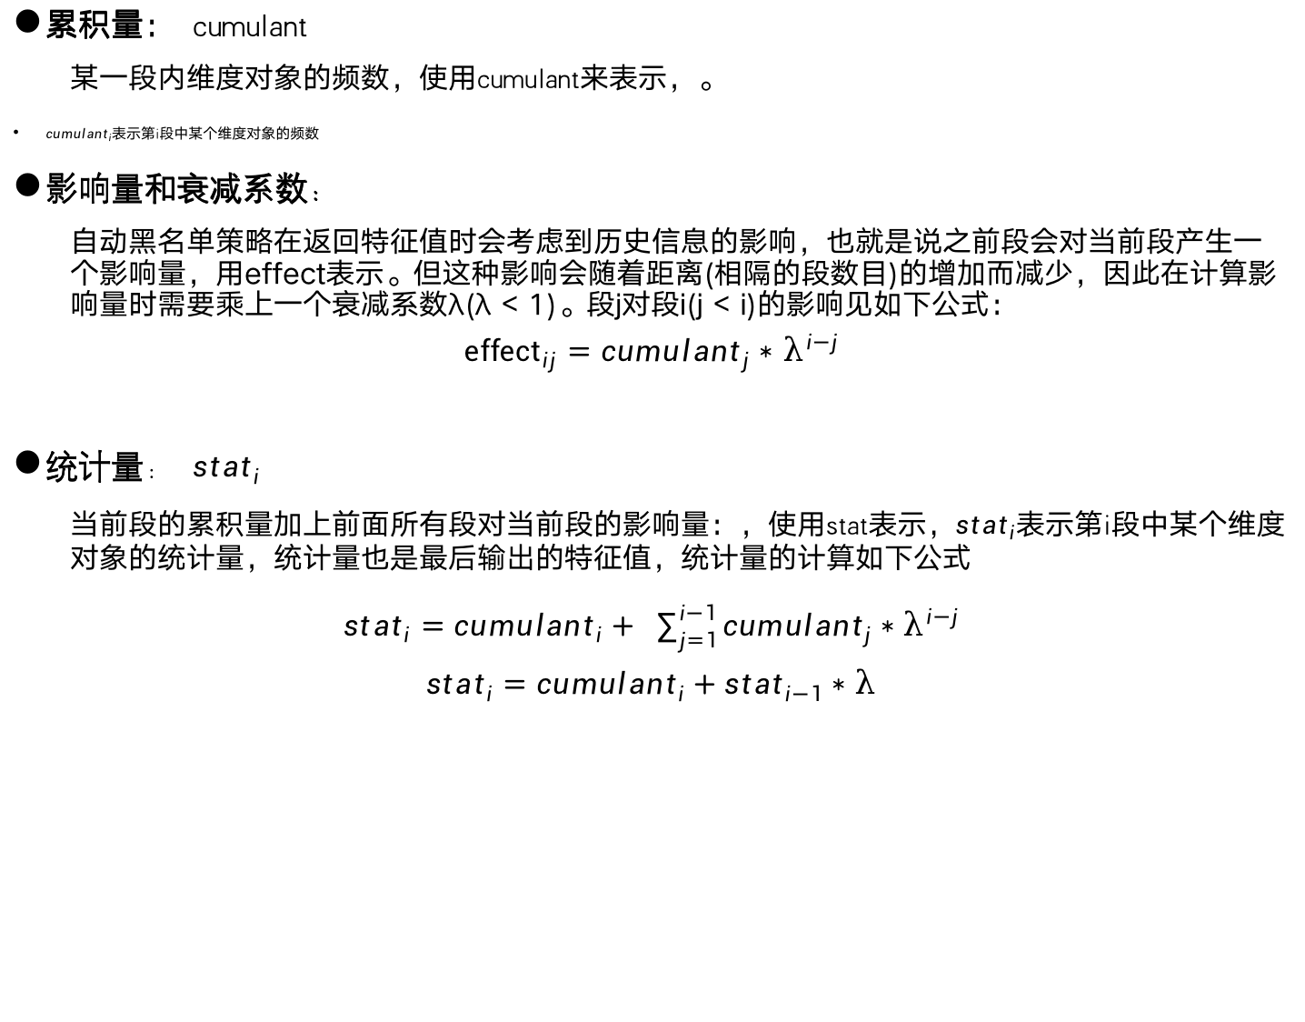
策略及特征介绍
统计类策略_自动黑名单段上限策略
累积量： cumulant
  某一段内维度对象的频数，使用cumulant来表示，。
${cumulant}_{i}表示$第i段中某个维度对象的频数
影响量和衰减系数：
  自动黑名单策略在返回特征值时会考虑到历史信息的影响，也就是说之前段会对当前段产生一个影响量，用effect表示。但这种影响会随着距离(相隔的段数目)的增加而减少，因此在计算影响量时需要乘上一个衰减系数λ(λ < 1)。段j对段i(j < i)的影响见如下公式：
$${effect}_{ij}={cumulant}_{j}∗{\text{λ}}^{i−j}$$
统计量： ${stat}_{i}$
  当前段的累积量加上前面所有段对当前段的影响量：，使用stat表示，${stat}_{i}$表示第i段中某个维度对象的统计量，统计量也是最后输出的特征值，统计量的计算如下公式
${stat}_{i}={cumulant}_{i}+ \sum_{j=1}^{i−1}{{cumulant}_{j}∗}{\text{λ}}^{i−j}$
$${stat}_{i}={cumulant}_{i}+{stat}_{i−1}∗\text{λ}$$
段1
段2
段3
…
段i
Notes:
实现方式：

Slide 56
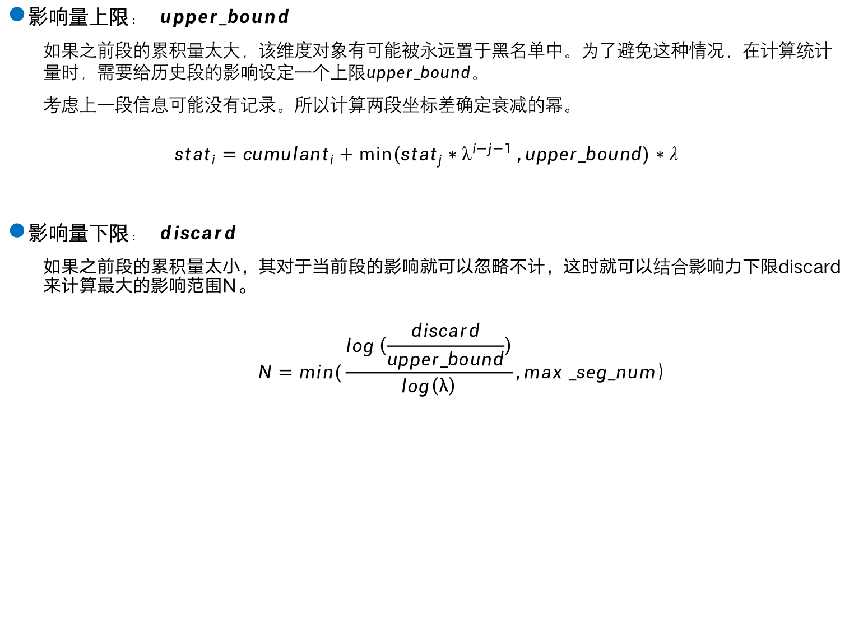
策略及特征介绍
统计类策略_自动黑名单段上限策略
影响量上限： $upper_bound$
  如果之前段的累积量太大，该维度对象有可能被永远置于黑名单中。为了避免这种情况，在计算统计量时，需要给历史段的影响设定一个上限$upper_bound$。
  考虑上一段信息可能没有记录。所以计算两段坐标差确定衰减的幂。
$${stat}_{i}={cumulant}_{i}+min({stat}_{j}∗{\text{λ}}^{i−j−1} ,upper_bound)∗\text{λ}$$
影响量下限： $discard$
  如果之前段的累积量太小，其对于当前段的影响就可以忽略不计，这时就可以结合影响力下限discard来计算最大的影响范围N。
  $$N=min(\frac{log\left(\frac{discard}{upper_bound}\right)}{log\left(\text{λ}\right)},max⁡_seg_num）$$
段1
段2
段3
…
段i
Notes:
有些情况下，可能当前段的前一段没有累积量，但这并不影响计算，只需要用离当前段最近的有值历史段的统计量计算前一段的统计量即可。
知道这些信息后其实就知道特征值是怎么计算的了：
如果下一条日志在当前段中，直接对累积量累加即可
如果下一条日志在当前段的后面并且所处的段与当前段间距不超过N，则根据当前段的信息计算日志所在段并作为该段的前一段统计量，然后开始对该段的累积量计数
如果下一条日志所在段与当前段间距超过N，则将该段的历史影响量置0，并开始对该段的累积量计数

Slide 57
策略及特征介绍
[@policy]
policy_type : rule
policy_id : 603101
[.@rule]
threshold : 57
feature_id : 603101
rule_type : auto_segment
[@feature]
feature_id : 603101
view_level : click_level
feature_type : auto_segment
upper_bound : 92
lamda : 0.99
discard : 4
max_seg_num : 100
care : ['accessid':='1','29','31','37']['is_wireless':='0']['baiduid'VA]
view : baiduid
window_type : pv
version : 2
window_length : 400000
统计类策略_自动黑名单段上限策略
业务场景：
主要解决小流量长时间的作弊
参数说明：
Upper_bound:影响量上限
Discard：影响量下限
Lamda：衰减因子。
Max_seg_num:最大影响段数
Notes:
1、29（直通车）、33（聚屏cpm）、34（凤巢视频logo）、36（凤巢咨询闭环CPA）、37（AA表单）

Slide 58
策略及特征介绍
统计类策略_段比例策略
段比例策略
  当一条记录的过滤记录数与参考记录数的比值超过阈值，则超过阈值的部分将被策略命中。
可用特征
  比例特征ratio
适用场景
  段比例策略相比段上限，多了一个参考空间, 可以解决流量波动的问题。主要控制对象的出现比例不超过x，解决清cookie, js异常(statflag位)等作弊。
  相比段上限策略，段比例策略使用比例作为特征值，避免了段上限阈值的单一带来的问题。
Notes:
实现方式：

Slide 59
策略及特征介绍
统计类策略_段比例策略
  段比例策略
    业务场景：在一段日志中，如果baiduid新鲜度比较小的日志占多数，说明很有很能发生作弊，需要过滤。
    参数说明：
    filter:过滤分子取值范围
    refer:过滤分母取值范围
    remain
    当维度对象在参考空间或过滤空间的累积量超出remain值后才开始过滤
    remain_numerator
    1: 分子>remain才会去计算ratio
    0: 分母>remain才会去计算ratio（默认）
    simple_ratio
    1: 分子or分母>remain(acc)，分子/分母>threshold
    0: (分子-remain)/分母>threshold（默认）
    filter_mode
    1: 过滤分母
    0: 过滤分子（默认）
[@policy]
policy_type : rule
policy_id : 450608
[.@rule]
simple_ratio : 1
threshold : 0.3
feature_id : 450608
rule_type : ratio
remain : 10
[@feature]
feature_id : 450608
view_level : click_level
feature_type : ratio
filter : ['baiduid_fresh':<60]
remain : 10
refer : [*]
care : ['accessid':='8']['cmatch'!='27745','27746','27747','27748','27749']
view : q
window_type : time
step_length : 3600
version : 1
window_length : 14400
Notes:
remain的作用是当维度对象在参考空间或过滤空间的累积量超出remain值后才开始过滤
remain_numerator remain_numerator=0代表分母大于remain才会计算ratio, remain_numerator=1代表分子大于remain才会计算ratio
和simple_ratio的区别在于先后关系，先判断分子或分母的累积大于remain之后，才会更进一步来到策略部分做比例再跟阈值进行比较。
即在feature.conf中判断分子/分母的累积值是否大于remain,然后把fea.valid设置成true或者false,然后在policy.conf中用fea.valid。因此以feature中的remain为准。
Partner_tag:更高维度的计费名，同一个公司只有一个
两个remain的区别？
[@feature]下的remain是accumulator进行特征累计时使用的，如fea->set_valid(_remain_numerator ? fea->filter_count() > _remain : fea->refer_count() > _remain)。
[@policy]下的remain是policy策略层判断策略是否命中时使用的。
remain在feature.conf中配置，在feature.conf中判断分子/分母的累积值是否大于remain,然后把fea.valid设置成true或者false,然后在policy.conf中用fea.valid

Slide 60
策略及特征介绍
统计类策略_段比例策略
[@policy]
policy_type : rule
policy_id : 4701
[.@rule]
simple_ratio : 1
threshold : 0.5
feature_id : 4701
rule_type : ratio
remain : 10
[@feature]
feature_id : 4701
view_level : click_level
feature_type : ratio
filter : ['useragent':~'Android 4.’]
remain_numerator : 1
remain : 5
refer : [*]
care : ['accessid':='1','29','31','37']['is_wireless':='1’]
view : userid
window_type : time
step_length : 21600
version : 1
window_length : 86400
  段比例策略
    业务场景：每一天的日志中，在同一个广告主下，客户端安卓（Android 4）的点击占圈定空间的比例不超过0.5

Slide 61
策略及特征介绍
统计类策略_自动黑名单段比例策略
  自动黑名单段比例策略
    对于某段内比例数据显著异常的维度对象，系统会将其加入黑名单，后续流量直接过滤，直到该维度对象下的流量恢复正常。采用上段的段比例数据与阈值相比，来判定该段的结果。
  可用特征
    自动黑名单比例特征 auto_ratio
  适用场景
    自动黑名单段比例策略使用的是上一段的信息判断hit与否，可以缓解段首漏过问题，但是第一段会全部判定为normal，因此自动黑名单段比例策略一般段长较短。
Notes:
实现方式：

Slide 62
策略及特征介绍
统计类策略_自动黑名单段比例策略
  自动黑名单段比例策略
    业务场景：在同一用户代理下，控制计费名'baiduwap_ws所占比例。
    参数说明：
    参数含义大部分与段比例策略相同。
    mode：过滤类型
    filter:过滤分子取值范围
    refer:过滤分母取值范围
    remain_numerator
    1: 分子>remain才会去计算ratio
    0: 分母>remain才会去计算ratio（默认）
    simple_ratio
    1: 分子or分母>remain(acc)，分子/分母>threshold
    0: (分子-remain)/分母>threshold（默认）
    filter_mode
    1: 过滤分母
    0: 过滤分子（默认）
[@policy]
policy_type : rule
policy_id : 611101
[.@rule]
threshold : 0.95
feature_id : 611101
rule_type : auto_ratio
mode : filter
[@feature]
feature_id : 611101
view_level : click_level
feature_type : auto_ratio
filter : ['cntname':='baiduwap_ws']
remain : 30
refer : [*]
care : ['accessid':='1','29','31','37']['is_wireless':='1']['cmatch'NI'feed.whitecmatch']
view : useragent
window_type : pv
version : 1
window_length : 2000
Notes:
实现方式：

Slide 63
策略及特征介绍
统计类策略_分布异常策略
  分布异常策略
    一段时间或者pv段内，统计各个维度对象下的数值，并根据一定的规则分桶计数，各桶占比的情况即为该维度对象下的分布，计算当前分布与基准分布的距离，距离大于一定的阈值则被过滤。
  可用特征
    分布特征 distribution
    去重数目分布特征 distinct_distribution
    数目分布特征 count_distribution
  分桶
    根据给定的分隔点(interval_endpoints)，将日志主维度下的某些值分成几个子区间(桶)，左开右闭
      比如interval_endpoints : 20, 35, 77, 236，则五个桶的范围分别为(0, 20]，(20, 35]，(35, 77]，(77, 236]，(236, +∞]。
Notes:
最多10个桶

Slide 64
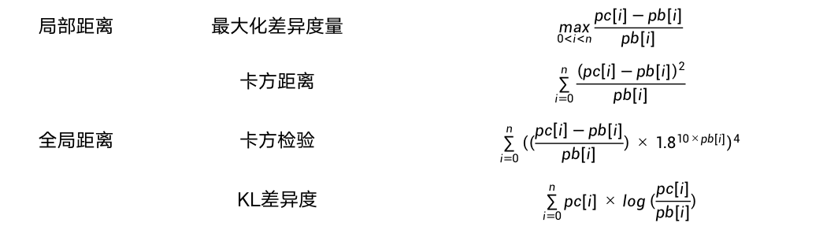
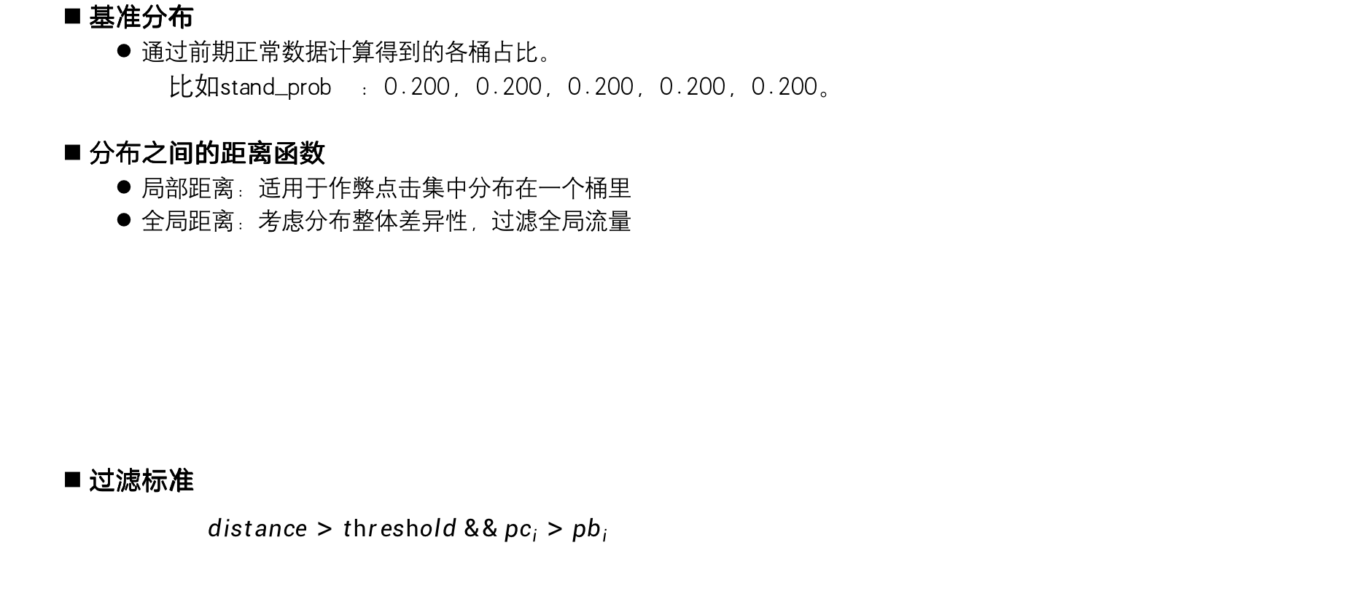
策略及特征介绍
统计类策略_分布异常策略
  基准分布
    通过前期正常数据计算得到的各桶占比。
      比如stand_prob : 0.200, 0.200, 0.200, 0.200, 0.200。
  分布之间的距离函数
    局部距离：适用于作弊点击集中分布在一个桶里
    全局距离：考虑分布整体差异性，过滤全局流量
  过滤标准
$distance>threshold \&\& {pc}_{i}>{pb}_{i}$
局部距离 | 最大化差异度量 | $$\max_{0<i<n}{\frac{pc[i]−pb[i]}{pb[i]}}$$
全局距离 | 卡方距离 | $$\sum_{i=0}^{n}{\frac{{\left(pc\left[i\right]−pb[i]\right)}^{2}}{pb[i]}}$$
 | 卡方检验 | $$\sum_{i=0}^{n}{{\left(\left(\frac{pc\left[i\right]−pb[i]}{pb[i]}\right)×{1.8}^{10×pb[i]}\right)}^{4}}$$
 | KL差异度 | $$\sum_{i=0}^{n}{pc[i]×log\left(\frac{pc[i]}{pb[i]}\right)}$$
Notes:
分布异常策略包含两类距离函数，一类是局部距离，另一类是全局距离。
局部距离：统计当前点击所在的第i桶的概率与基准分布的相应桶的概率的差异，只考虑当前日志所在桶的差异。
最大化差异度量（max_diff）
全局距离：分布整体差异性，过滤全局流量。
卡方距离（chi_square_dis）
卡方检验（chi_square_test）
KL差异度（kl_divergence）
一般而言最大化差异度量函数比较常用。从计算公式可知（略），它计算的是最大的桶的相对变化，当异常场景集中在某个桶的时候，适合用它来计算桶的距离。
而对于整体异常明显、桶内异常分散的情况，则适合使用全局距离来计算。虽然三个距离函数的物理含义不一样，但是从阈值划分的角度来看其实三者差异不大，所以可以根据实际情况尝试几种全局距离函数，再选择最能准确描述异常的函数。

Slide 65
策略及特征介绍
统计类策略_分布异常策略
[@feature]
feature_id : 5041
view_level : click_level
feature_type : distribution
func_type : max_diff
count_threshold : 200
stand_prob : 0.200,0.200,0.200,0.200,0.200
interval_endpoints : 20,35,77,236
care : ['accessid':='1','29','31','37']['is_wireless':='0']['cmatch'NI'cdtime.whitecmatch']['cdtime_diff'>=13]
view : userid
data_view : cdtime_diff
window_type : pv
click_mode : 1
step_length : 20000000
version : 4
window_length : 20000000
[@policy]
policy_type : rule
policy_id : 5041
[.@rule]
threshold : 2
feature_id : 5041
simple_distribution : 1
rule_type : distribution
func_type : max_diff
count_threshold : 200
stand_prob : 0.200, 0.200, 0.200, 0.200, 0.200
分布特征 distribution：在一定段长的日志中，同一个主维度(view)下，每个子维度(data_view)值的分布。
参数说明：
count_threshold：段的累积量超过该参数的值才开始过滤，加上之前的两个标准。
simple_distribution：决定分布计算公式
满足处理空间的情况下，每2000万点击日志中，同一userid下，点展时间差值的分布与基准分布的max_diff不能超过2。
Notes:
需要说明的是基准分布中所有桶的占比之和不一定为1， 通过将某个桶的占比调整大小，可以主动调节某个桶被过滤的难易程度。比如把5号桶的基准分布占比设置为1，那么这个桶就永远不会被策略命中。
局部距离：统计当前点击所在的第i桶(差异最大的那个桶)的概率与基准分布的相应桶的概率的差异，只考虑当前日志所在桶的差异。
全局距离：考虑分布整体差异性，过滤全局流量。
当前分布有些桶的占比小于基准分布中的占比，这些桶不会被策略命中，即使距离大于阈值。
优点：实现了分区间限制，更加细化，适用作弊点击分布在多个桶内的情况(在段中均匀分布)，跨桶攻击。

Slide 66
策略及特征介绍
统计类策略_分布异常策略
[@feature]
feature_id : 51407
view_level : click_level
feature_type : count_distribution
stand_prob : 0.74,0.26
count_threshold : 15
func_type : max_diff
interval_endpoints : 3
care : (['accessid':='7','41']||['accessid':='30']['cmatch'IN'feed_external_cmatch'])&&['baiduid'VA]['nttp':='2','3']
view : cntname
data_view : baiduid,useragent
window_type : time
version : 1
window_length : 86400
[@policy]
policy_type : rule
policy_id : 51407
[.@rule]
threshold : 0.67
feature_id : 51407
rule_type : count_distribution
func_type : max_diff
count_threshold : 15
stand_prob : 0.74,0.26
数目分布特征 distribution：在一定段长的日志中，同一个主维度(view)下，每个子维度(data_view)频次的分布。
参数说明：
func_type:计算分布距离的函数count_threshold：段的累积量小于该参数的值不过滤。
stand_prob:标准桶分布 每个桶不为空，且桶值大于等于0
interval_endpoints:分桶边界值，左开右闭。
满足处理空间的条件下，每天同一计费名下，(baiduid, useragent)的频次分布和基准分布的max_diff不能超过0.67。
Notes:
Nttp clk direct(k) kfield(nttp)
nttp 流量类型：0 （无/异常），1（pc端），2（wap端），3（app端） 仅用于一跳类产品线。

Slide 67
策略及特征介绍
统计类策略_分布异常策略
[@feature]
feature_id : 51001
view_level : click_level
feature_type : distinct_distribution
stand_prob : 0.93,0.07
count_threshold : 10
func_type : max_diff
interval_endpoints : 1
care : ['accessid':='30']['cmatch':='606','607','652','653','804','812','813','805','810','811','806','807']||['accessid':='1','31','37']&&(['is_wireless':='1']['flow_group':='wise_union_cpro','app_lu_mid','union_cpro']||['cmatch':='354'])
view : cntname
data_view : clkip,useragent
cumulate_view : baiduid
window_type : time
version : 2
window_length : 86400
[@policy]
policy_type : rule
policy_id : 51001
[.@rule]
threshold : 2
feature_id : 51001
simple_distribution : 1
rule_type : distribution
func_type : max_diff
count_threshold : 10
stand_prob : 0.93,0.07
去重数目分布特征 distinct_distribution：在一定段长的日志中，同一个主维度对象（view）下，每个子维度对象（data_view）的子维度对象（cumulate_view）种类数的分布
满足处理空间的情况下，同一计费名下， 每个(clkip, useragent) 下的baiduid种类数的分布与基准分布的max_diff距离不超过2。
主维度下的各个子维度对象的”凌乱度”
Notes:
实际上从分布特征的概念中可以看出，子维度对象应该是数值
cur_count<count_threshold 或者 pci<pbi，不过滤
Simple_distribution的取值有以下两种情况
1, 新公式，距离>threshold
0，旧公式，引入B_value
data_view和cumulate_view最多能写几个？cumulate_view只能写一个，data_view下值的个数必须要等于view下值的个数。

Slide 68
策略及特征介绍
统计类策略_集中度策略
  集中度策略
    在一定段长内，计算主维度下，子维度对象的pv累积量，这些累积量中top k的占比反映了主维度下子维度的流量集中程度。如果超过阈值，则认为流量过分集中，是异常的表现。
  可用特征
    集中度特征 concentration
  适用场景
    适用于正常情况下某个主维度下各个子维度对象分布较为均匀的场景。主要针对作弊者在某子维度对象下的集中作弊。
Notes:
集中度策略和比例策略
如：某userid下，某baiduid占比过高（点击作弊），filter不易圈流量
Limit 1：top K的K一般比较小，小于100
Limit 2：维度一般是比较宽的维度，也就是说独立对象数较多。原因是宽维度下才具备分布统计意义。
Limit 3：子维度对象的频次分布一般具备长尾特征，即可能存在50%的子维度对象的频次占比都小于千分之一。

Slide 69
策略及特征介绍
统计类策略_集中度策略
  集中度特征 concentration：在一定段长的日志中，同一个主维度对象(view)下，频数topk的所有子维度对象的总占比。
  参数说明：
    top:取最高的几个
    remain: 段的累积量超出该值才会过滤
    filter_mode
      •1:过滤分母
      •0:过滤分子(默认)
    simple_ratio
      •1:分子or分母>remain(acc)，
      分子/分母>threshold
      •0:(分子-remain)/分母>threshold (默认)
[@feature]
feature_id : 60421
view_level : pv_level
feature_type : concentration
top : 1
remain : 50
care : ['srcid_list':='111','160']['anti_flow_group':='wise_organic']['url_type'!~'kg_sid']['url_sa'!~'fyb','push']
view : query
data_view : url_type
window_type : time
step_length : 3600
version : 1
window_length : 14400
[@policy]
policy_type : rule
policy_id : 60421
[.@rule]
simple_ratio : 1
threshold : 0.85
feature_id : 60421
rule_type : concentration
remain : 50
filter_mode : 0
Notes:
url_type
pv_level
direct(url_type) url_type, 表征此次检索，描述检索属性，特点，url后面多个域的取值拼接在一起的结果。
Url_sa pv direct(url)

Slide 70
策略及特征介绍
统计类策略_timediff策略
  timediff策略
    在一定段长内，同维度对象(或维度对象组合)下的两条日志，如果前后时间差在阈值区间内，那么顺序上位于后面的日志将被策略命中。
  可用特征
    时间差特征timediff
  适用场景
    主要针对检索日志中较短时间内重复检索、wise预读、网页回翻等问题。
      wise预读：在wise端，手机浏览器会提前缓存下一页的检索结果，但是用户并没有点下一页。
      回翻：用户回到上一页，这样只能算一条pv。
Notes:
实现方式：

Slide 71
策略及特征介绍
统计类策略_timediff策略
[@policy]
policy_type : rule
policy_id : 50012
[.@rule]
gray_file : empty_file
threshold : 60
feature_id : 50012
rule_type : timediff
threshold_lower : 1
[@feature]
feature_id : 50012
view_level : pv_level
feature_type : timediff
range : 61
care : ['bd'!='-NULL-']['srcid_list':='160','111']
view : query,bd,pn
window_type : time
version : 1
window_length : 300
  timediff策略
    业务场景：处理网页回翻问题：同一bd，useragent和page_number下，过滤时间差在一定区间内的重复日志。
    参数说明：
      threshold：阈值区间上限
      threshold_lower：阈值区间下限
      range: 特征累积程序实现时需要用到的一个参数，程序使用一个缓存结构存储一个段中所有的记录，累积到某个坐标的日志时，需要遍历这个缓存结构以得到时间差，在该日志之前，并且日志坐标相差大于等于range的不会加入时间差计算。
Notes:
Srcid_list pv direct(srcid_list)
pre_feat_distance存储当前日志与其最近邻日志的坐标差（如果与当前日志坐标差在range范围内的日志量不为空）或者是默认值（在range范围内的日志量为空）。Policy中判断与最近邻日志坐标差是否在阈值范围内有两个实现逻辑，其中一个是直接用pre_feat_distance存储的diff值与阈值区间比较。
Empty_file:App灰名单，是一个空文件。这个empty_file是在gray_file灰名单下配置的。这个配置是为了满足当时工程上的一种需求而做的，当时黑名单中的有些名字不需要命中，因此将它加到灰名单中，目前已经没有这种需求，但是为了适配工程上的配置，若需要配置gray_file，则用empty_file文件配置。

Slide 72
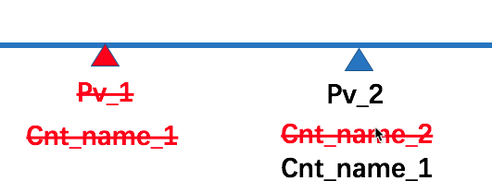
策略及特征介绍
统计类策略_hijack策略
  hijack策略
    在一定段长的日志中，同维度对象(或维度对象组合)下的两条日志，如果前后时间差小于某一阈值，那么顺序上位于前面的日志将被策略命中。
  可用特征
    hijack特征
  适用场景
    极短时间内的重复检索问题。
    解决检索日志中的流量劫持问题，作弊者会通过各种手段篡改正常url中的计费名，换成自己的计费名，构成劫持。
Notes:
实现方式：

Slide 73
策略及特征介绍
统计类策略_hijack策略
Hijack策略
业务场景：同一检索词，baiduid，和page_number下，过滤时间差在1s内的重复日志。
参数说明：
  Hijack_delta:hijack会把顺序在后面的日志保留，但将其计费名修改成前面日志的计费名，hijack_delta+policy_id就是标识这种修改的一种方法。
  Range:意义与timediff策略的range相同
[@policy]
threshold : 1
feature_id : 70012
policy_type : hijack
hijack_delta : 9200000
policy_id : 70012
[@feature]
feature_id : 70012
view_level : pv_level
feature_type : hijack
range : 10
care : ['bd'!='-NULL-']['srcid_list':='160','111']
view : query,bd,pn
window_type : time
version : 1
window_length : 300
Notes:
Pn:page number,第几页，首页从0开始，这一策略处理的是wise端回翻类问题，其实不同频道都会有这一问题，也有相对应的策略，阈值是不同的。

Slide 74
策略及特征介绍
统计类策略_hijack策略与timediff策略对比
  相同点
    使用的特征值实质上都是时间差。
  不同点
    解决的问题不同：timediff策略面对的问题中，顺序在后面的日志并不是用户的正常行为结果，而hijack策略面对的问题中，顺序在前面的日志并未反映用户的真实行为。
    策略命中对象不同：timediff策略命中坐标上位于后面的日志，hijack策略命中坐标上位于前面的日志
    对日志的处理不同：hijack策略修改了日志的计费名，而timediff则不进行修改。
    两个策略的时间阈值范围不重合，一般阈值范围是：
        0~1s： hijack策略
        1~5s：timediff策略
        5s以上：重复点击策略（处理空间类简单策略）
Notes:
实现方式：

Slide 75
策略串讲
谢谢大家！
请批评与指正！

